Slide 1
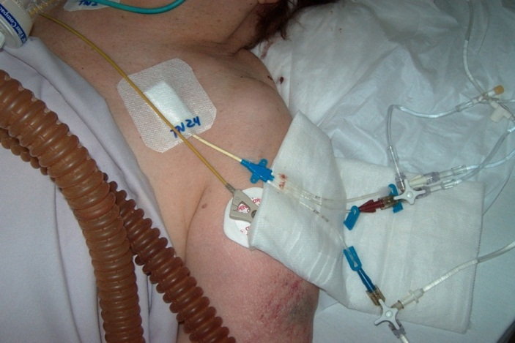
Prévention des infections associées aux dispositifs intra-vasculaires

Slide 2
Objectifs de l’enseignement
Décrire la pertinence et l’impact des infections associées aux dispositifs intra-vasculaires
Identifier les sources et les voies de transmission des infections intra-vasculaires
Mettre en exergue les principales recommandations pour prévenir ces infections

Slide 3
Temps imparti
30 minutes

Slide 4
Introduction
Perfusions intraveineuses (IV) parmi les procédures invasives les plus courantes (centrales ou périphériques)
Cathéters veineux centraux sont les principales sources de bactériémies
Infections associées :
Cellulites, abcès, thrombophlébite, bactériémie, endocardite
Principes de prévention de ces infections similaires pour les cathéters périphériques et centraux
Notes:
Les perfusions par voie intraveineuse (IV) sont parmi les plus fréquentes des procédures invasives effectuées dans les soins de santé; et sont administrées soit par des voies périphériques ou centrales. Les infections ne sont pas rares.
Les cathéters IV sont la principale source de bactériémie sur voie veineuse centrale (CLABSI). Les infections associées à des cathéters périphériques peuvent se produire, mais avec une incidence beaucoup plus faible.
Un cathéter IV est un corps étranger qui produit une réaction dans l'hôte résultant dans un biofilm ou couche de matière fibrineuse sur les surfaces interne et externe du cathéter. Ce biofilm peut être colonisé par des microorganismes qui sont ensuite protégés des mécanismes de défense de l'hôte et de l'effet des antimicrobiens.
L'infection locale et systémique peut résulter d'une contamination ou de la colonisation des dispositifs intravasculaires. Cellulite, formation d'abcès, thrombophlébite septique, bactériémie, endocardite sont des complications possibles de la thérapie intravasculaire.
Les mesures de prévention et de contrôle des infections sont conçues pour prévenir la contamination des dispositifs intravasculaires. Les principes utilisés pour prévenir l'infection sont similaires pour les deux type de cathéters, centraux et périphériques.

Slide 5
Points clés
Asepsie rigoureuse à l’insertion et à la réfection du pansement
Site d’insertion sec et protégé avec un pansement stérile
Ne pas toucher la peau avant insertion
Lignes sécurisées et fixées
Système clos
Vérification journalière du point d’insertion
Retrait du cathéter dès que possible
Ne pas réutiliser un cathéter à usage unique
Formation du personnel soignant et contrôle des connaissances
Préférer d’autres voies pour l’hydratation ou la nutrition parentérale
Notes:
Points clés
Asepsie rigoureuse à l’insertion et à la réfection du pansement
Site d’insertion sec et protégé avec un pansement stérile
Ne pas toucher la peau avant insertion
Lignes sécurisées et fixées
Système clos
Vérification journalière du point d’insertion
Retrait du cathéter dès que possible
Ne pas réutiliser un cathéter à usage unique
Formation du personnel soignant et contrôle des connaissances
Préférer d’autres voies pour l’hydratation ou la nutrition parentérale

Slide 6
Voies de contamination possibles d’une perfusion
Notes:
Les micro-organismes peuvent produire des infections et contaminer des solutions, des équipements, des sites d'insertion du cathéter, ou la circulation sanguine
Les infections associées à des dispositifs intravasculaires semblent résulter de deux réservoirs principaux: 1) la contamination de la lumière du cathéter à partir de micro-organismes dans du liquide circulant, et 2) la contamination des surfaces du cathéter externe à partir de la migration de la flore du site d'insertion le long des surfaces extérieures de la canule. La majorité des organismes infectieux atteignent l'extrémité du cathéter à partir de la flore cutanée qui colonisent les parties du site d’insertion, les microbes contaminant les systèmes d’injection proviennent de sources externes.

Slide 7
Sources et voies de transmission - 1
Source de contamination intrinsèque ou extrinsèque
Souvent micro-organismes de la flore cutanée du patient
Contamination des raccords également source d’infection
S. aureus = 60 à 90% des infections
Notes:
Les sources de contamination du dispositif ainsi que la solution de perfusion sont soit intrinsèques (contamination avant l'emploi) ou extrinsèques (contamination introduite pendant le traitement).
La plupart des micro-organismes qui causent des infections liées aux dispositifs intravasculaires sont issus de la propre flore cutanée du patient, cependant, la contamination de l’embase du cathéter est également une source importante d'infection.
Les bactéries Gram positives comptent pour 60 à 90% des infections à S. aureus (résistant à la méthicilline et sensible, staphylococcus à coagulase negative). Moins fréquemment, les bacilles à Gram négatif (y compris Acinetobacter baumannii multirésistant) ou Candida albicans peuvent causer une infection.

Slide 8
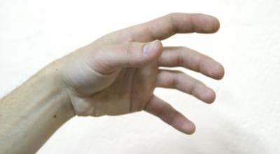
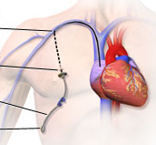
Sources et voies de transmission - 2
Mains du personnel
Flora del paciente
Contamination du liquide de perfusion
Flore cutanée
Contamination du point d’insertion
Sites d’injection
Contaminación de las conexiones
Dissémination à partir d’un site distant par voie hématogène
Notes:
Les micro-organismes de la peau peuvent entrer dans le site d'insertion du cathéter le long de l'extérieur du cathéter. Les micro-organismes des mains du personnel ou de la peau du patient peuvent entrer à travers l’embase lorsque le cathéter est débranché ou par les sites d'injection.
En particulier, les staphylocoques coagulase-négatifs peuvent adhérer aux surfaces en polymère du dispositif plus efficacement que d'autres micro-organismes. Les microbes se développent dans le biofilm créé, généralement sur la surface extérieure du cathéter, peuvent être libérés dans la circulation sanguine.
Moins fréquemment, les bactériémies sur DIV avoir été causée par des micro-organismes qui poussent dans liquides de perfusions ou des médicaments préparés commercialement et insuffisamment stérilisés. Les infections provenant de perfusions contaminées peuvent apparaître comme des épidémies. Enfin, la colonisation de l'extrémité du cathéter peut se produire, ensemencées à partir d'un site distant de l'infection (par exemple, des plaies, des poumons ou des reins).

Slide 9
Prévention des Infections - 1
Principales sources d’Infection | Prévention
Liquide de perfusion | Contrôler la stérilisation S’assurer que le liquide est apyrogène Eviter les altérations de l’emballage Vérifier les emballages
Ajout de Médicaments injectables | Respecter une technique aseptique Utiliser des médicaments injectables stériles Réaliser la préparation à la pharmacie Utiliser des dispositifs stériles pour manipuler le montage Préférer un conditionnement en dose unique Si un conditionnement multi-dose doit être utilisé : Conserver le flacon selon les recommandations du fabricant après ouverture Nettoyer la membrane avec de l’alcool à 70%
Système d’Emballage chauffant | S’assurer de l’absence de contamination Préférer les systèmes chauffant secs

Slide 10
Prévention des Infections - 2
Principales sources d’Infection | Prévention
Insertion du cathéter | Désinfection chirurgicale des mains et port de gants stériles Désinfection de la peau au niveau du site d’insertion
Point d’insertion du Cathéter | Couvrir avec un pansement stérile Retirer le cathéter en cas de signes d’infection Inspecter le point d’insertion toutes les 24h Changer le pansement seulement si nécessaire Ne pas utiliser de pommade antibactérienne
Sites d’Injection | Nettoyer avec de l’alcool à 70% et laisser sécher Fermer les sites non utilsés à l’aide d’obturateurs stériles
Changement des lignes de perfusion | Ne pas les remplacer plus fréquemment que 72h (toutes les 24h pour les produits sanguins et les lipides ). Hygiène des mains Réaliser une technique aseptique.
Notes:
Dans certains pays, des directives ou des recommandations nationales existent pour la transfusion de sang ou de produits sanguins, y compris les temps de perfusion de <24 heures. Certains produits lipidiques peuvent également nécessiter un remplacement plus fréquent.

Slide 11
Généralités- 1
Changement quotidien des cathéters périphériques non recommandé
Chez l’adulte, recommandation de changer toutes les 72-96 heures pour réduire le risque de phlébite
Chez l’enfant, pas de remplacement quotidien
Changement quotidien des cathéters centraux non nécessaires
Cathéters centraux utilisés seulement dans certaines indications
Cathéters non indispensables à retirer
La durée de cathétérisme augmente le risque d’infection
Notes:
Sauf signes d'infection ou irritation, les cathéters IV périphériques ne nécessitent pas de modifications de routine, bien que certaines lignes directrices recommandent de changer cathéters veineux périphériques toutes les 72 à 96 heures chez les adultes pour réduire le risque de phlébite. Les cathéters périphériques ne devraient pas être remplacés régulièrement chez les enfants, sauf en cas de phlébite ou d'infiltration locale. Le remplacement systématique des cathéters centraux n’est pas nécessaire et expose le patient à des complications infectieuses et mécaniques supplémentaires.
Les cathéters centraux ne devraient être utilisées que lorsque il y a une indication médicale. Pour cathéters intraveineux périphériques et centrux, le risque d'infection augmente avec la durée du cathétérisme. Les cathéters non indispensables doivent être rapidement retirés.
Des délais maximaux recommandés pour le remplacement de composants de la ligne de perfusion ont été fondées sur trois principes. Tout d'abord, certains organismes peuvent se développer en nombre suffisant dans les 12 à 24 heures après la contamination d'un système de perfusion ce qui sert alors de réservoir dangereux pour l'infection. Cette infection est la base théorique pour le remplacement des systèmes intravasculaires (solution intraveineuse et voie veineuse) aussi souvent que toutes les 24 heures.
Deuxièmement, plus un dispositif est laissé en place longtemps, plus élevé est le risque cumulatif d'infection. Pour certains appareils, le risque quotidien associé à laisser le cathéter en place pendant 24 heures supplémentaires augmente dès les premiers jours. Cette observation a conduit à des recommandations de remplacer ces dispositifs avant que le risque d'infection journalier n’augmente et d’arrêter tout usage dès que possible.
Troisièmement, en l'absence de données sur les risques d'infection quantitatives pour des dispositifs spécifiques, la politique a été basée sur les données disponibles par ailleurs avec une vision sécuritaire. Des études prospectives randomisées ont par la suite démontré que de plus longues durées d'utilisation peuvent être tout aussi sûres pour certains dispositifs lorsque les taux d'infection sont suffisamment bas.

Slide 12
Généralités- 2
Cathéter en téflon ou polyuréthane sont associés à un risque d’infection plus faible.
Les aiguilles en acier ont le même taux d’infection que les cathéter en Téflon.
Plus d’infiltration avec les aguilles en acier
Soignants bien formés à poser et entretenir la perfusion
Masque, charlotte et blouse non nécessaires à l’insertion du cathéter périphérique
Utilisation de gants non stériles suffisant pour protéger l’opérateur en cas d’exposition au sang
Notes:
Les cathéters en téflon ou en polyuréthane ont été associés avec moins de complications infectieuses que des cathéters en chlorure de polyvinyle ou polyéthylène. Les aiguilles en acier utilisées comme une alternative aux cathéters veineux périphériques ont le même taux de complications infectieuses que les cathéters en téflon. Cependant, l'utilisation d'aiguilles d'acier est fréquemment compliquée par l'infiltration de liquides IV dans les tissus sous-cutanés.
Un personnel bien formé devraient pose et suivre les perfusions.
Masques, coiffes et casaques ne sont pas nécessaires pour l'insertion de voies IV périphériques. L'utilisation de gants non stériles et d’un tablier ou d’une sur blouse peuvent protéger l'opérateur en cas d'exposition de sang (par exemple, des saignements abondants).

Slide 13
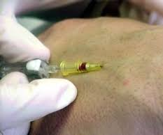
Protocole pour perfusion périphérique - 1
Hygiène des mains du patient (produit hydro-alcoolique ou savon antiseptique)
Placer le bras sur un drap propre ou un champ
Hygiène des mains de l’opérateur (même si utilisation de gants)
Ne pas dépiler (si nécessaire utiliser une pince, ne pas raser)
Désinfecter le site d’insertion cutané, appliquer pendant 30 secondes et laisser sécher
Chlorhexidine alcoolique à 0,5%, teinture d’iode à 2%,
povidone-iodée alcoolique à 10% ou isopropanolol
Les produits à base de chlorhexidine ne doivent pas être utilisés chez les enfant de moins de 2 mois
Notes:
Placez le bras sur une feuille ou une serviette propre.
L'opérateur doit utiliser un désinfectant pour les mains à base d'alcool ou un savon antiseptique pour désinfecter les mains. Si ceux-ci ne sont pas disponibles, se laver les mains avec du savon pendant au moins 20 secondes.
Sécher soigneusement les mains sur un papier ou un linge propre, sauf en cas de friction hydroalcoolique.
L'utilisation de gants ne dispense pas de l'hygiène des mains.
S’il est nécessaire d’enlever les poils du site d'insertion, couper les poils; éviter le rasage.
Désinfecter le site de la peau avec de chlorhexidine-alcoolique à 0,5%, de la teinture d'iode à 2% , polyvidone iodée alcoolique à 10% , ou de l'alcool à 70% (isopropanol).
Appliquer en frottant pendant 30 secondes et laisser sécher avant d'insérer le cathéter.
Les produits à base de chlorhexidine ne doivent pas être utilisés chez les enfants de moins de 2 mois.

Slide 14
Protocole pour perfusion périphérique - 2
Privilégier le membre supérieur pour la perfusion
Recouvrir avec un pansement stérile
Pansement transparent pour permettre la surveillance du site d’insertion
Fixer la canule, écrire la date de pose
Ré-évaluation de l’indication du cathéter toutes les 24h
Vérifier quotidiennement le cathéter
Eviter l’insertion dans les veines dénudées surtout au niveau des jambes
La canule et le matériel de pose doivent être stériles
Notes:
Insérez le cathéter dans la veine, de préférence au niveau du membre supérieur, en utilisant une technique sans contact.
Appliquer un pansement stérile (gaze ou semi-perméable transparent) et fixer. Les pansements adhésifs semi-perméables sont plus chers; mais ils permettent l'inspection du site sans retrait du pansement.
Fixer le cathéter pour éviter tout mouvement et inscrivez la date de pose.
Évaluer la nécessité de la poursuite du cathétérisme toutes les 24 heures.
Inspectez le cathéter de façon quotidienne et retirez le au premier signe d'infection.
Éviter les veines dénudées, en particulier dans la jambe.
Le cathéter et le matériel de pose doivent être stériles. Il est préférable d'utiliser du matériel à usage unique.

Slide 15
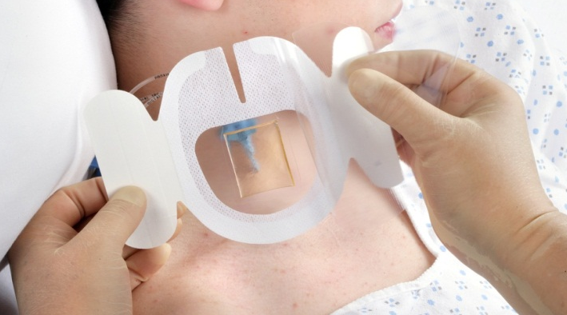
Recommandations supplémentaires pour les cathéters centraux
Sélection du site d’insertion
Plus d’infections en jugulaire ou fémoral
Précautions maximum
Désinfection de la peau avec de la chlorhexidine alcoolique à 2%
Changer le pansement transparent une fois par semaine ou s’il est souillé, décollé ou humide, changer les compresses tous les 2 jours
Remplacer les lignes à 72h sauf pour les lipides et le sang
Notes:
Le choix du site peut être un facteur de risque important d'infection: les taux d'infection les plus élevés ont été observés pour les sites jugulaire et fémoral comparés au site sous-clavier
Utilisez un maximum de précautions barrières : gants stériles, casaque, casquette et un masque pour l'opérateur ainsi qu’un grand champ stérile pour couvrir le patient. De préférence désinfecter le site de la peau avec de la chlorhexidine alcoolique à 2%. Laisser sécher avant d'insérer le cathéter.
Changer les pansements transparents régulièrement, au moins une fois par semaine ou plus fréquemment si le pansement est sale, décollé, ou humide. Les pansements en gaze doivent être changés tous les deux jours.
Remplacer la ligne veineuse à des intervalles pas plus fréquents que 72 heures sauf an cas d’utilisation de sang, de produits sanguins ou de lipides.

Slide 16
Mesures NON recommandées dans la politique générale de prévention
Antibioprophylaxie systémique
Utilisation locale de pommade antiseptique
Changement du cathéter veineux central en routine
Utilisation de verrou antibiotique pour les cathéters veineux centraux en routine
Utilisation de filtre intégré en routine
Notes:
L’antibioprophylaxie systémique tandis que le cathéter est en palce.
L'utilisation topique de pommades ou de crèmes anti-microbiennes au niveau du site d'insertion.
Le remplacement systématique des cathéters veineux centraux.
L'utilisation systématique de verrous antibiotiques pour les cathéters veineux centraux.
L'utilisation systématique de filtres sur la ligne.

Slide 17
Références - 1
Marschall J, et al. Strategies to prevent central line-associated bloodstream infections in acute care hospitals. Infect Control Hosp Epidemiol 2008; 29(suppl. 1): S22-S30. http://www.jstor.org/stable/10.1086/591059
Marchaim D, et al. Epidemiology of bacteraemia episodes in a single center: increase in Gram-negative isolates, antibiotics resistance, and patient’s age. Eur J Clin Microbiol Infect Dis 2008; 27:1045-51.
Standards for infusion therapy. Royal College of Nursing, 2010. http://www.rcn.org.uk/__data/assets/pdf_file/0005/78593/002179.pdf

Slide 18
Références - 2
Marschall J. Catheter-associated bloodstream-infections: Looking outside of the ICU. Am J Infect Control 2008; 36:172.e5-8.
Collignon PJ, et al. Intravascular catheter bloodstream infections: an effective and sustained hospital-wide prevention program for 8 years. Med J Austr 2007; 187:551-554.
Guidelines for the Prevention of Intravascular Catheter-Related Prevention of Intravascular Device-Associated Infections Infections, 2002. MMWR 2002; 51:1-26. http://www.cdc.gov/mmwr/preview/mmwrhtml/rr5110a1.htm

Slide 19
Quiz
Les cathéters veineux centraux sont la cause principale de bactériémie. V/F?
La principale stratégie pour prévenir les bactériémies liées aux cathéters est :
Eviter les cathéters non essentiels
Bonne sélection des sites d’insertion
Cathéters en Téflon
Changer les cathéters périphériques toutes les 72h
Quelle mesure ne devrait pas être recommandée dans la prévention des infections intra-vasculaires?
Technique aseptique à l’insertion et à la surveillance du cathéter
Antisepsie cutanée avec chlohexidine cutané à 2%
Remplacement en routine du cathéter veineux central
Précautions maximum à l’insertion du cathéter central
Notes:
Vrai
A
3. C

Slide 20
Fédération Internationale de la Prévention des Infections (IFIC)
December 1, 2013
La mission de l’IFIC est de faciliter la coopération internationale afin d’améliorer la prévention et le contrôle des infections liées aux soins à l’échelle mondiale. C’est une organisation rassemblant des sociétés et associations de professionnels de santé spécialisées dans la prévention des infections et les domaines liés à travers le monde.
Le but de l’IFIC est de diminuer le risque d’infection au sein des établissements de soins à travers le développement d’un réseau d’organisations de lutte contre les infections, pour faciliter la communication, la recherche de consensus, l’éducation et le partage d’expertise.
Pour plus d’informations, aller sur http://theific.org/
20

Slide 21
Fédération Internationale de la Prévention des Infections (IFIC)
December 1, 2013
Traduction réalisée pour le compte de l’IFIC par la Société Française d’hygiène hospitalière SF2H
Ont collaboré à ce projet :
Ludwig Serge Aho, Gabriel Birgand, Tristan Delory, Arnaud Florentin, Annick Lefebvre, Clément Legeay, Olivia Keita-Perse, Chantal Léger, Julie Lizon, Margaux Lepainteur, Véronique Merle, Pierre Parneix, Alexandre Rivier, Carole Roy, Anne Savey, Anne-Gaëlle Venier.
21

